Slide 1
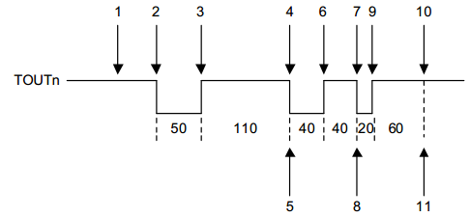
时钟与定时部件
定时器操作实例1
1.打开计数值自动重载；将160和110分别写入TCNTBn和TCMPBn；设置手动更新位和反相位，实现向TCNTn和TCMPn写入相应数值。将80和40写入TCNTBn和TCMPBn，作为第二次重载的计数值。
2.通过设置启动位，启动定时器，同时TOUTn由高变低。定时器在等待一个微小时间后启动减1计数。此时，手动更新=0，反相=off，自动重载=on。
3.当TCNTn的值与TCMPn相同时，定时器输出引脚TOUTn的逻辑电平从低电平变为高电平。
4.当TCNTn的值减到0时，发出中断请求，同时TCNTBn的值被放入一个暂存器中。待下一个计数时刻，暂存器中的值(TCNTBn)被重载进TCNTn中。
5.在中断服务程序(ISR)中，将80和60分别写入TCNTBn和TCMPBn，为下一次定时做好准备。
6.当TCNTn的值与TCMPn相同时，定时器输出引脚TOUTn的逻辑电平从低电平变为高电平。
7.当TCNTn的值减到0时，发出中断请求，同时TCNTBn的值被放入一个暂存器中。待下一个计数时刻，暂存器中的值(TCNTBn)被重载进TCNTn中。
8.在中断服务程序(ISR)中，自动重载和中断请求允许被禁止，以关闭定时器。
9.当TCNTn的值与TCMPn相同时，定时器输出引脚TOUTn的逻辑电平从低电平变为高电平。
10.当TCNTn的值减到0时，由于自动重载已经禁止，因此TCNTn不会被自动重载计数值，定时器停止。
11.同样地，由于中断请求已被禁止，因此中断也不会触发。

